Slide 1
Mathematik im Tennis
Seminar für LAK (Angewandte Mathematik)
Julia Schallmeiner (0603662)

Slide 2
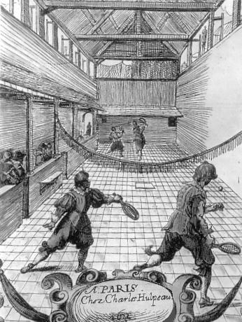
1. Ein bißchen Geschichte...
Geburtsstunde im antiken Ägypten
13. Jahrhundert:
Frankreich, „Jeu de Paume“
„Königliches Tennis“ oder
„Spiel mit der Hand“
14. – 18. Jahrhundert:
England, ebenfalls mit der Hand
Notes:
Ich werde euch zu Beginn meines Vortrages kurz etwas über die Geschichte des Tennis erzählen.
Der Stammbaum des Tennis ist sehr alt. Nach dem Buch „Mathematik und Sport“ liegt seine Geburtsstunde im antiken Ägypten.
In späteren Zeiten, etwa im 13. Jahrhundert in Frankreich, gab es dann ein Spiel, in dem der Ball mit der flachen Hand geschlagen wurde. Dieses Spiel nannte mann königliches Tennis oder Spiel mit der Hand (franz.: „Jeu de Paume“).
Im 14. – 18. Jahrhundert gab es in England ein ähnliches Spiel, das ebenfalls mit der Hand gespielt wurde. Das Spiel wurde mit 2 Teilnehmern gespielt . Einer spielte den Ball mit der flachen Hand zur Wand, der andern schlug den von der Wand zurückspringenden Ball mit der Handfläche. Das ging solange, bis einer der beiden einen Fehler machte.

Slide 3
1. Ein bißchen Geschichte...
Lew Tolstois Roman „Anna Karenina“:
Erste Beschreibung eines Tennisspiels
„Die Spieler, in zwei Parteien geteilt, postierten sich auf dem sorgfältig planierten und gewalzten Tennisplatz zu beiden Seiten des Netzes, das zwischen vergoldeten Pfosten gespannt war... Swijashski und Wronski spielten beide sehr gut und mit Eifer. Sie verfolgten den ihnen zugeschlagenen Ball genau, liefen gewandt und ohne zu zögern, aber auch ohne sich zu überhasten auf ihn zu, warteten den Aufprall ab und spielten den hochspringenden Ball durch einen geschicketen treffsicheren Schlag mit dem Schläger über das Netz zurück.“ (6. Teil, Kap. 22)
Notes:
In der russischen Literatur wurde das Tennisspiel erstmals von Lew Tolstoi im Roman „Anna Karenina“ beschrieben. Anscheinend bezieht sich die Beschreibung auf die Mitte der achziger Jahre des vergangenen Jahrhunderts.
[Text]
Das Tennisspiel zu dieser Zeit war unserem heutigen Tennis nur sehr wenig ähnlich. Es wurde auf irgendwelchen zufällig ausgewählten Plätzen gespielt und das Spiel hatte eher den Charakter einer Unterhaltung, die halt nebenbei etwas körperliche Anstrengung erforderte.
Die Frauen haben z.B. lange Röcke getragen und jeder von euch kann sich glaube ich vorstellen, dass diese schnelle Bewegungen auf dem Spielfeld eher behinderten.
Auch die Schläger waren damals nur sehr schwach bespannt und hatten sehr dicke Saiten.
Und letzteres waren die Bälle nicht mit Filz überzogen, diese wurden nämlich zu dieser Zeit aus Stoffstücken und Pferdehaaren angefertigt. Ludwig der XI. war der erste, der angeordnet hatte, die Bälle mit Leder und Fell zu überziehen. Dann wurde zur Herstellung der Bälle Kautschuk verwendet. In den letzten Jahrzehnten werden die Bälle aus Gummi hergestellt und mit einer speziellen Filzschicht überzogen.

Slide 4
1. Ein bißchen Geschichte...
1874:
der englische Major Walter Clopton Wingfield meldet Patent an. Er nennt das Spiel „Tennis“.
Erstmals verbindliche Regeln
Das bis heute übliche Tennis entstand, mit neuen Regeln, im Zuge der ersten Meisterschaften in Wimbledon (London) im Juli 1877.
1913:
Gründung des Internationalen Tennis-Verbandes (International Lawn-Tennis Federation) in Paris
Heute:
Tennis wird von 120 Millionen Menscen in 193 Ländern der Erde gespielt (zum Vergleich: Fußball „nur“ von 40 Millionen)
Notes:
Noch ein paar Zahlen:
1874 meldete der englische Major Walter Clopton Wingfield ein von ihm erfundenes Spiel zum Patent an. Er nannte es Tennis.
Bei dieser Patentierung wurden erstmals verbindliche Regeln definiert. Das bis heute übliche Tennis entstand, mit neuen Regeln, im Zuge der ersten Meisterschaften in Wimbledon (London) im Juli 1877.
Wurde in Paris der Internationale Tennis-Verband (International Lawn-Tennis Federation) gegründet. (engl. Lawn „Rasen“)
In den folgenden Jahrzehnten hat sich das Spiel sehr rasch verbreitet. Tennis wird heute von 120 Millionen Menschen in 193 Ländern dieser Erde gespielt. (Fußball wird vergleichsweise „nur“ von 40 Millionen Menschen gespielt)
Tennis ist ein unvergleichliches Mittel gegen eine der Besonderheiten unserer Zeit – nämlich der Bewegungsarmut. Hinsichtlich des Entwicklungstempos und des Popularitätszuwachses übertrifft es alle anderen Sportarten.
Tennis ist eine recht geeignete Sportart für Leute verschiedenster Berufe und trägt gleichzeitig zum psychischen und physischem Wohlbefinden bei. Nicht umsonst sagt man ja, „Tennis wird mit den Händen gespielt, aber mit dem Kopf gewonnen.

Slide 5
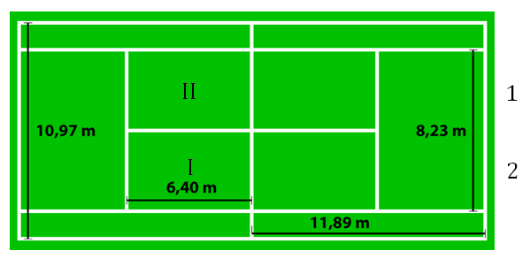
2. Die Axiome des Tennis
Spielfeld:
Aufschlag: diagonal
1. Aufschlagposition (1) Aufschlagfeld Gegner (I) (schräg gegenüberliegend)
Position (2) Feld (II)
Notes:
Das rechteckige Spielfeld beim Tennis wird durch das Netz in zwei Hälften geteilt. Das Spielfeld ist 23,77 Meter (78 ft) lang. Die Breite für das Einzel ist 8,23 Meter (27 ft), für das Doppel 10,97 Meter (36 ft). Das Spielfeld wird durch Linien begrenzt, die sogenannten Grundlinien (Baselines) und Seitenlinien (Sidelines). Die Linien sind Bestandteil des Spielfeldes. Fällt der Ball (auch nur teilweise) auf eine Linie, so ist er nicht „aus“. Im professionellen Tennis werden zum Teil Videobeweise angewendet.
Die Grundlinien verlaufen parallel zum Netz, die Seitenlinien rechtwinklig dazu. Parallel zum Netz liegen auf beiden Seiten im Abstand von 6,40 (21 ft) Meter die Aufschlaglinien. Die Fläche zwischen Netz und Aufschlaglinien wird inoffiziell auch als T-Feld bezeichnet, da die Aufschlagmittellinie, die das T-Feld in zwei gleich große Flächen unterteilt, und die Aufschlaglinie ein großes T bilden.
Das Spiel beginnt mit dem Aufschlag einer der beiden Spieler in das Aufschlagfeld des Gegners. (Regel: Aufschläger darf bis zum Schlagen des Balls die Grundlinie nicht übertreten.)
Aufgeschlagen wird diagonal: Von der 1. Aufschlagposition in das schräg gegenüberliegende Aufschlagfeld des Gegners (I), oder von Position (2) in das Feld (II). Der erste Aufschlag wird von der ersten Aufschlagposition aus gefürt und die folgenden abwechselnd von beiden Positionen aus. Der aufgeschlagene Ball muss über das Netz fliegen un im entsprechenden Aufschlagfeld des Gegners auftreffen oder die das Feld begrenzende Linie berühren (wenn dabei der Ball das Netz berührt, so wird der Aufschlag wiederholt). Beim ersten Fehler darf der Aufschlag in dasselbe Feld wiederholt werden, bei einem Doppelfehler zählt der Aufschlag für den Aufschläger als Verlustpunkt.
Damit ein Ball gültig ist, muss der gegenüberstehende Spieler nach dem ersten und vor dem zweiten Auftreffen des Balls auf dem Boden, den Ball zurückschlagen. Während dem Spiel ist es dann auch erlaubt, den Ball nicht nur zwischen dem ersten und zweiten Bodenkontakts des Balles, den Ball anzunehmen. D.h.: ihn aus den Flug anzunehmen.
Das Spiel besteht also darin, dass jeder der Spieler abwechselnd den zu ihm geschlagenen Ball zurückschlägt, ohne dass er auf seiner Seite mehr als einmal aufkommt. Der Ball bleibt dabei bis zum ersten Fehler eines der beiden Gegner im Spiel. Wird der Ball ins Netz oder ins „Aus“ geschlagen, so ist der Punkt verloren.

Slide 6
2. Die Axiome des Tennis
Satz 1
Spiel 1
...
...
Spiel 1
Satz n
Spiel 1
Spiel n
...
Spiel n
...
Spiel n
Spiel wird gewonnen, sobald ein Spieler 4 Punkte erhalten hat unter der Bedingung, dass er dabei mindestens 2 Punkte Vorsprung hat.
Tennismatch
Notes:
Ein Tennismatch wird in Sätze unterteilt, dieses wiederum in Spiele und Spiele in Punkte.
[Text]

Slide 7
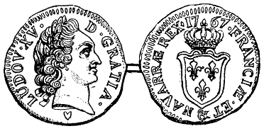
3. Die Arithmetik des Tennis
Zählweise:
Frankreich: Geldstück von 60 Sous
Wurden in 4 Münzen zu 15 Sous gewechselt
Spielstände ab 40:40 bezeichnet man als:
Einstand (deuce), wenn Punktegleichstand besteht
Vorteil (advantage), wenn der Spieler einen Punkt Vorsprung hat und somit mit dem nächsten Punkt das Spiel gewinnen kann.
Notes:
Die Zählweise beim Tennis besitzt einige Besonderheiten. Ihr werdet euch vielleicht schon mal gefragt haben, wieso man im Tennis die Punkte mit 15, 30, 40 und 60 zählt.
Diese Besonderheiten sind seit der Zeit erhalten geblieben, als Tennis noch aus „Interesse“ gespielt wurde.
In Frankreich musste man für ein Spiel ein Geldstück von 60 Sous zahlen, dieses Geldstück wurden in vier Münzen zu 15 Sous gewechselt. Diese bestimmten dann den Wert der 4 Schläge: 15, 30, 45 und 60.
Im 20. Jahrhundert wurden die Kampfrichter allerdings nachlässiger und riefen nur noch „Vierzig“ statt „Fünfundvierzig“.
Beim Gewinn der ersten Punktes in einem Spiel durch irgendeine der beiden Sieten steht es also 15:0 (oder 0:15) , wenn dieser Spieler auch den nächsten Punkt gewinnt, kommen nochmals 15 Punkte dazu und es steht 30:0. Beim Gewinn des dritten Balls steht es dann 40:0 und schließlich führt der vierte Punkte zu einem 60:0 und somit zum Spielgewinn des Spielers.
Hat eine der beiden Seiten nach dem ersten Punktgewinn den Punkt verloren bekommt logischerweise dern andere 15 Punkte angerechnet.
15:0, 30:0, 40:0, ... „40 beide“ („Einstand“), „Vorteil“ (für den Aufschläger oder Rückschläger) und „Spiel“.
[Text]
„Spiel“ kann der Aufschläger erzielen, wenn er beim Stand „Vorteil Aufschläger“ den nächsten Punkt gewinnt.
„Spiel für Rückschläger“ lautet das Resultat, wenn beim Stand „Vorteil Rückschläger“ der Aufschläger den nächsten Ballwechsel verliert.
Sobald das erste Spiel beendet wurde, beginnt das zweite, wobei der Aufschlag wechselt, d.h. Der Rückschläger wird zum Aufschläger. Das wird solange fortgesetzt bis zum Ende eines Satzes. Ein Satz zählt als beendet, wenn einer der Spieler mindestens 6 Spiele gewonnen hat und dabei einn Vorsprung gegenüber dem anderen von mindestens 2 Spielen hat, sodass bei „5 Spiele beide“ erst 2 hintereinander gewonnenen Spiele den Gewinn des Satzes entscheiden. Folglich ist ein Satz beendet, wenn genau einer der folgenden Spielstände eintritt: 6:0, ... 6:4, 7:5 etc.
Nach Beendigung des ersten Satzes wird der zweite ausgespielt usw., bis eine der beiden Seiten das Treffen gewonnen hat, nämlich 2 Sätze (von 3) oder 3 Sätze (von 5). Dies hängt von den Bedingungen des Wettkampfes ab. Gewinnt einer der beiden Gegner 2 (3) Sätze hintereinander, so wird ihm der Sieg zugesprochen, ohne dass die restlichen Sätze gespielt werden. Demnach kann der Endstand eines Matches 2:0, 2:1 (bzw. 3:0, 3:1 oder 3:2) lauten.

Slide 8
4. Wie lange muss man spielen?
Spielausgänge sind gewöhnlich von zusätzlichen Umständen abhängig:
Von der psychologischen Vorbereitung
Der Tagesform
Der emotionalen Einstellung
Den Bodenverhältnissen (Hart-, Rasen- oder Kunststoffplätze)
Dem Wetter
Usw.
Je länger solch ein Treffen dauert, desto deutlicher wird sich der Vorteil einer der beiden Seiten zeigen.
BSP:
1979: Wimbledon-Finale
Amerikaner John McEnroe
Schweden Björn Borg
1983: Halbfinale Wimbledon
Kevin Curren
C. Lewis
Notes:
Wenn wir zu spielen beginnen:
DU und ICH.
Wenn ICH wesentlich stärker bin als DU, dann wird sich der Vorteil ziemlich schnell zeigen – bereits im ersten Satz! Ist der Unterschied jedoch nicht so groß, dann wird das Ergebnis jedes Spieles und Satzes schwankend sein. Solche Situationen liegen bei Treffen von Spielern vor, die zur Weltelite zählen, z.B.: bei den Grand-Prix-Turnieren oder der inoffiziellen Weltmeisterschaft in Wimbledon (England). Die Spielausgänge sind gewöhnlich von zusätzlichen Umständen abhängig: von der psychologischen Vorbereitung, der Tages form, der emotionalen Einstellung, den Bodenverhältnissen (Hart-, Rasen- oder Kunststoffplatz), dem Wetter usw.
Wie muss nun die Struktur eines Treffens etwas gleichstarker Spieler beschaffen sein, damit der Sieger zuverlässig ermittelt werden kann?
Klar ist, dass je länger solch ein Treffen dauert, desto deutlicher wird sich der Vorteil einer der beiden Seiten zeigen.
In Tenniswettkämpfen gibt es kein Unentschieden, das Spiel wird stets bis zum Sieg eines der Gegner geführt. Wie sich jeder vorstellen kann, sind die physischen Möglichkeiten selbst eines Profispielers allerdings begrenzt.
Das Match zwischen dem Schweden Björn Borg (übrigens 5 Jahre hintereinander die inoffizielle Weltmeisterschaft – das WimbledonTurnier gewonnen hat) und dem Amerikaner John McEnroe im Wimbledon-Finale von 1979 dauerte 3 ½ Stunden. Matches wurde mit hohem Tempo gespielt – bis zu 66 Schläge pro Minute. Insgesamt trafen sich die beiden Spieler 18 mal, jeder von ihnen gewann dabei 9 mal.
1983 standen Kevin Curren und C. Lewis im Halbfinale ebenfalls in Wimbleden. Um dieses Duell entscheiden zu können, mussten 61 Spiele ausgetragen werden, dies dauerte 4 Stunden.

Slide 9
4. Wie lange muss man spielen?
Die neue Regel des tie-break („Gleichstandbrecher“)
(Abbruch-, Entscheidungsspiel)
Wird beim Stand „6 Spiele beide“ gespielt
(tie-break - das entscheidende dreizehnte Spiel)
Zählweise der Punkte:
Für einen Sieg ist es erforderlich, nicht weniger als 7 Punkte mit einem Unterschied von mindestens 2 Punkten zu erzielen.
Notes:
Wenn man nun die Belastungen dieser Tennisspieler kennt und weiß, dass sie ja meist nicht nur an solchen Einzelspielen, sondern auch am selben Tag noch im Doppel oder im gemischten Doppel teilnehmen, versteht man die Einführung einer neuen Regel, das tie-break. Ein Satz ist ddann nicht erst dann entschieden, wenn eine der beiden Seiten einen Vorteil von mindestens zwei Spielen erlangte. Beim Stand „6 Spiele beide“ wird das sogenannte tiebreak, sozusagen das entscheidende 13. Spiel, gespielt. Die Zählweise ist beim tie-break etwas anders, als in einem normalen Spiel:
Für einen Sieg ist es erforderlich, nicht weniger als 7 Punkte mit einem Unterschied von mindestens 2 Punkten zu erzielen.
Das heißt, für jeden gewonnenen Ball wird ein Punkt gezählt. Derjenige, der 7 Punkte gewonnen hat, gewinnt das 13. Spiel und damit den Satz, wenn dabei der Gegner nicht mehr als 5 Punkte erhalten hat. Andernfalls wird das Spiel solange fortgesetzt, bis einer der beiden einen Vorteil von 2 Punkten hat.
Diese Zählweise geht auf Jimmy Van Ellen zurück und wurde 1970 erstmals getestet.
Obwohl theoretisch auch in diesem Fall der Kampf beliebig lange dauern kann, ist er doch in der Praxis schneller beendet.

Slide 10
3.5 Grundbegriffe der Wahrscheinlichkeitstheorie
Versuch J... Gewinn eines einzelnen Punktes
Versuch kann 2 sich ausschließende Ausgänge besitzen
Punkt wird gewonnen Punkt wird verloren
(Ereignis A) (Ereignis B)
Häufigkeit des zufälligen Ereignisses A (B) in einer Reihe aus n Versuchen... Verhältnis
m... Anzahl derjenigen Versuche, in denen das Ereignis A (B) eintrat
n... Gesamtanzahl der Versuche
Notes:
Wir wollen jetzt das Tennisspiel mathematisch modellieren udn mit Hilfe dieses Modells einige Fragen untersuchen, die die Struktur eines Tennismatches betreffen.
Zu dem will ich einige Begriffe und Grundtatsachen der Wahrscheinlichkeitsrechnung wiederholen.
Als Versuch J betrachten wir den Gewinn eines einzelnen Punktes. Dieser Versuch kann für den betrachteten Spieler 2 sich ausschließende Ausgänge besitzen. Der Punkt wurde gewonnen (Ereignis A), oder der Punkt wurde verloren (Ereignis B).
Als Häufigkeit des zufälligen Ereignisses A (bzw. B) in einer Reihe aus n Versuchen wird das Verhältnis m/n bezeichnet, wobei m die Anzahl derjenigen Versuche ist, in denen das Ereignis A (bzw. B) eingetreten ist, und n die Gesamtzahl an Versuchen darstellt.

Slide 11
5. Grundbegriffe der Wahrscheinlichkeitstheorie
Größe P(A) wird als Wahrscheinlichkeit des Ereignisses A angesehen.
Je größer die Zahl n der durchgeführten Versuche ist, desto weniger weicht die Häufigkeit von der Wahrscheinlichkeit P(A) ab.
Mathematische Bestätigung: Satz von Bernoulli (einer der Formen des Gesetzes der großen Zahlen)
Die Häufigkeit wird als Näherungswert für die Wahrscheinlichkeit P(A) angesehen (bei Durchführung einer großen Anzahl von Versuchen)
Dabei gilt stets:
Notes:
Wenn man eine die Häufigkeit m/n des Auftretens des Versuchausgangs A bezüglich einer hinreichend langen Folge von n Versuchen betrachtet, so unterscheidet sie sich nur wenig von einer gewissen Größe P(A). In dieser Tatsache offenbart sich die Eigenschaft der sogenannten statistischen Stabilität der Häufigkeit. Dabei wird die Größe P(A) als Wahrscheinlichkeit des Ereignisses A angesehen.
Je größer dei Zahl n der durchgeführten Versuche ist, desto weniger weicht die Häufigkeit m/n von der Wahrscheinlichkeit P(A) ab.
Mathematisch bestätigt wird diese eyperimentell vielfach überprüfte Tatsache im Satz von Bernoulli (einer der Formen des Gesetzes der großen Zahlen).
Aus diesem Grund sieht man bei der Durchführung einer großen Anzahl von Versuchen die Häufigkeit m/n als Näherungswert für die Wahrscheinlichkeit P(A) an. Dabei gilt stets
[Text]

Slide 12
3.5 Grundbegriffe der Wahrscheinlichkeitstheorie
Annahme: Wahrscheinlichkeiten P(A) bzw. P(B) sind bekannt
Selbstverständlich gilt:
Summe (Vereinigung) (oder ):
Ereignis, das sowohl bei den Versuchsausgängen (Elementarereignissen) eintritt, die zu A führen, als auch bei den Ausgängen, bei welchen B eintritt.
Produkt (Durchschnitt) (oder ):
Ereignis, welches bei genau den Elementarereignissen eintritt, die sowohl zu A als auch zu B gehören.
Notes:
Wir wollen jetzt annehmen, dass für jeden Spieler die Wahrscheinlichkiet P(A), das ein Punkt von ihm gewonnen wird, sowie die Wahrscheinlichkeit P(B), dass er verloren wir, bekannt ist. (P(A) ist hier klarerweise eine relative Größe, weil sie ja davon abhängt, auf wen der betreffende Spieler trifft)
Selbstverständlich gilt:
P(A) + P(B) = 1
Als [Text]
Dabei werden diejenigen Versuchsausgänge, die zu A und B gleichzeitig führen, nur einmal gezählt.
Als [Text]

Slide 13
3.5 Grundbegriffe der Wahrscheinlichkeitstheorie
Die Ereignisse A und B heißen unvereinbar, wenn ihr Produkt das unmögliche Ereignis ist: Seine Wahrscheinlichkeit ist gleich null.
Gewinn des Punktes
Verlust des Punktes
Sicheres Ereignis:
Unmögliches Ereignis:
Versuch J
Notes:
[Text]
In unserem Fall fürhrt der Versuch J nur zu 2 unvereinbaren Versuchsausgängen (Gewinn oder Verlust) der Punktes. Ihre Summe A+B ist das sichere Ereignis, dessen Wahrscheinlichkeit 1 beträgt. D.h.: P(A+B) = 1
Das Produkt AB ist das unmögliche Ereignis: P(AB)=0

Slide 14
3.5 Grundbegriffe der Wahrscheinlichkeitstheorie
Additionssatz für Wahrscheinlichkeiten
Spezialfall:
Ausgänge A und B eines Versuchs J unvereinbar, so ist die Wahrscheinlichkeit der Summe A + B der Ereignisse A und B gleich der Summe der Wahrscheinlichkeiten dieser Ereignisse;
Verallgemeinerung:
Versuch führt zu einer beliebigen endlichen Zahl paarweise unvereinbarer Ereignisse B₁, ..., B_{k}
(d.h., jedes Produkt ist für das unmögliche Ereignis)
Notes:
Diese Formel stellt einen Spezialfall des Additionssatzes für Wahrscheinlichkiet dar: Wenn die Ausgänge A und B des Versuches J unvereinbar sind, so ist die Wahrscheinlichkeit der Summe A+B der Ereignisse A und B gleich der Summe der Wahrscheinlichkeiten dieser Ereignisse: P(A+B) = P(A)+P(B)
Der Additionssatz der Wahrscheinlichkeitsrechnung lässt sich auf den Fall verallgemeinern, dass der Versuch zu einer beliebiegn endlichen Zahl paarweise unvereinbarer Ereignisse B1, ..., Bk führt.
Das heißt [Text]

Slide 15
5. Grundbegriffe der Wahrscheinlichkeitstheorie
Bedingte Wahrscheinlichkeit
heißt das Verhältnis aus der Zahl derjenigen Versuchsausgänge von J, die gleichzeitig zu A und B führen, zur Zahl derjenigen Ausgänge, die zu B führen.
Ein Ereignis A heißt unabhängig vom Ereignis B, wenn die bedingte Wahrscheinlichkeit gleich der unbedingten Wahrscheinlichkeit ist, d.h.
Notes:
Im weiteren brauchen wir noch den Begriff der bedingten Wahrscheinlichkeit des Eintretens des Ereignisses A unter der Bedingung, dass das Ereignis B bereits eingetreten ist.
Bedingte Wahrscheinlichkeit heißt das Verhältnis aus der Zahl derjenigen Versuchsausgänge von J, die gleichzeitig zu A und B führen, zur Zahl derjenigen Ausgänge, die zu B führen.
Diese Definition besagt: [Formel]
[Text unten]

Slide 16
5. Grundbegriffe der Wahrscheinlichkeitstheorie
Multiplikationssatz der Wahrscheinlichkeitsrechnung
Für unabhängige Ereignisse:
Für abhängige Ereignisse:
Formel der totalen Wahrscheinlichkeit
Die Ereignisse seien paarweise unvereinbar, und das Ereignis A möge eintreten, wenn mindestens eines der Ereignisse
eintritt.
Dann gilt:
und die Formel der totalen Wahrscheinlichkeit
bzw.
Notes:
Da wir wissen, dass das Ereignis A unabhängig vom Ereignis B ist und somit die bedingte Wahrscheinlichkeit gleich der unbedingten Wahrscheinlichkeit ist, folgt, dass für unabhängige Ereignisse der Multiplikationssatz der Wahrscheinlichkeitsrechnung gültig ist.
Wissen: P(A|B) = P(A)
Deifinition bedingte Wahrscheinlichkeit:
P(A|B) = P(AB) / P(B)

Slide 17
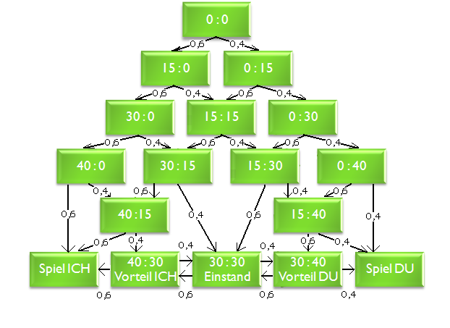
6. Das Modell des Spiels – eine Markowsche Kette
Sei:
P(I) = 0,6
P(D) = 0,4
(d.h. ICH spiele etwas besser als DU)
Die Abbildung zeigt, wie sich der Spielstand während eines Spiels ändern kann.
Notes:
DU und ICH, wir spielen jetzt Tennis und wir wollen jetzt ein mathematisches Modell konstruieren. Wir setzen die Wahrscheinlichkeiten, dass ICH einen Punkt mache bzw. DU einen Punkt machst als bekannt voraus.
Als BSP nehmen wir:
P(I) = 0,6
P(D) = 0,4
Das heißt ICH spiele etwas besser als DU.
Klarerweise ist P(I) + P(D) = 0,4 + 0,6 = 1
(Denn der Gewinn der Gewinn eines Punktes der einen Seite, bedeutet den Verlust für die andere Seite).
In der Abbildung ist dargestellt, wie sich der Spielstand während eines Spiels ändern kann.
Die Zahlen neben den Pfeilen geben an, mit welcher Wahrscheinlichkeit die entsprechende Änderung des Spielstandes erfolgt.
Beim Stand „15 beide“ gewinne ICH mit einer Wahrscheinlichkeit von 0,6 den nächsten Punkt, sodass es nachher 30:15 steht, während DU mit einer Wahrscheinlichkeit von 0,4 den nächsten Punkt gewinnst und wir damit den Spielstand 15:30 hätten.
Es liegt jetzt ein sogenanntes System vor. Der Zustand des Systems wird durch den Spielstand innerhalb eines Spiels bestimmt. Der Übergang von einem Zustand in den anderen

Slide 18
6. Das Modell des Spiels – eine Markowsche Kette
Markowsche Kette
Ein beliebiges System, in dem der Übergang aus einem Zustand in einen anderen nicht von der Vorgeschichte des Prozesses, sondern nur vom aktuellen Zustand abhängt.
(nach A. A. Markow, 1856 – 1922)
Zustände verschiedener Typen:
Transienter (durchgehender) Zustand:
Zustand, in den das System nicht wieder zurückkehren kann, wenn es ihn einmal verlassen hat (z.B.: 15:30 oder 40:0 usw.)
Rekurrenter (wiederkehrender) Zustand:
Jeder Zustand, der kein transienter ist. („Vorteil ICH“, „Einstand“, „Vorteil DU“)
Absorbierender Zustand:
Wenn das System erst einmal in den Zustand gelangt ist, auch weiterhin in diesem Zustand verbleibt, ohne die Möglichkeit zu haben, in irgendeinen anderen Zustand überzugehen. („Spiel ICH“, „Spiel DU“)
Notes:
Es liegt jetzt ein sogenanntes System vor. Der Zustand des Systems wird durch den Spielstand innerhalb eines Spiels bestimmt. Der Übergang von einem Zustand oder Spielstand zum nächsten hängt nur vom augenblicklichen Zustand und natürlich von der Übergangswahrscheinlichkeit (d.h. Von der neben dem betreffenden Pfeil stehenden Zahl) ab, nicht aber von den vorhergehenden Zuständen.
By the way: wir idealisieren dabei natürlich die Situation etwas. Wir berücksichtigen ja nicht Umstände, wie z.B.: den Vorteil des Aufschlägers, psychologische Faktoren, dass man sich natürlich an den Stil des Partners anpasst usw.
Ein beliebiges System, in dem der Übergang aus einem Zustand in einen anderen nicht von der Vorgeschichte des Prozesses, sondern nur vom aktuellen Zustand abhängt, nennt man Markowsche Kette.
Im Allgemeinen kann man eine endliche Markowsche Kette in Form eines geometrischen Schemas (eines sogenannten orientierten Graphen) beschreiben, wobei die Rechtecke (also die Knoten des Graphen) die Zustände darstellen und die sie verbindenen Pfeile (Kanten des Graphen) die Übergänge von einem Zustand in einen anderen angeben.
Unsere Abbildung ist also ein konkretes Beispiel des Graphen einer endlichen Markowschen Kette, die die Zustände eines Systems beschreibt, nämlich eines einzelnen Spiels in einem Tennismatch.
In einer Markowschen Kette können Zustände verschiedener Typen existieren.
Transienter (durchgehender) Zustand:
Zustand, in den das System nicht wieder zurückkehren kann, wenn es ihn einmal verlassen hat. In userem Fall gibt es ziemlich viele solcher Zustände. Beispielsweise 15:30 oder 40:0 usw.
Rekurrenter (wiederkehrende) Zustand:
Jeder Zustand, der kein transienter ist. („Vorteil ICH“, „Einstand“, „Vorteil DU“)
Absorbierender Zustand:
Wenn das System erst einmal in den Zustand gelangt ist, auch weiterhin in diesem Zustand verbleibt, ohne die Möglichkeit zu haben, in irgendeinen anderen Zustand überzugehen. („Spiel ICH“, „Spiel DU“)

Slide 19
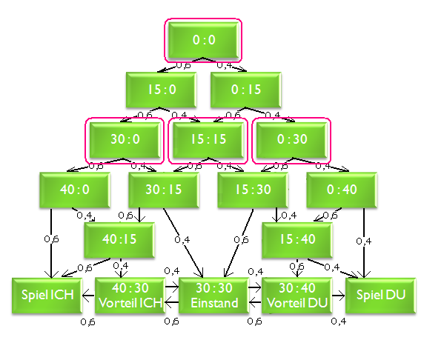
7. Das Spiel beginnt
I. Berechnung der Übergangswahrscheinlichkeiten aus dem Zustand 0:0 in die Zustände in die Zustände 30:0, 15:15 und 0:30
H₁ ... ICH erziele den ersten Punkt
H₂ ... DU erzielst den ersten Punkt
Notes:
Das Spiel beginnt. Es steht 0:9 und ICH habe den Aufschlag. Die Wahrscheinlichkeit des Spielstandes 15:0 nach Ausspielen des ersten Punktes beträgt 0,6 während die Wahrscheinlichkeit des Resultates 0:15 gleich 0,4 ist.
Wir werden jetzt die Übergangswahrscheinlichkeiten aus dem Zustand 0:0 in die Zustände 30:0, 15:15 und 0:30 berechnen.
Das Ergebnis 30:0 kann nur dann eintreten, wenn ICH 2 Punkte hintereinander gewinne.
Entsprechend dem Multiplikationssatz mit einer Wahrscheinlichkeit von
P(30:0) = 0,6 ⋅ 0,6 = 0,36
Die Wahrscheinlichkeit, dass es nach 2 ausgespielten Punkten 0:30 steht, beträgt
P(0:30) = 0,4 ⋅ 0,4 = 0,16
Das Ergebnis 15:15 kann auf folgende Weise zustandekommen:
Entweder ICH gewinne den ersten Punkt und DU den zweiten, oder DU gewinnst den ersten Punkt und ICH den zweiten.
H1 bezeichnet das Ergebnis „ICH erziele den ersten Punkt“
H2 bezeichnet das Ergebnis „DU erzielst den ersten Punkt“
Dann ist P(H1) die Wahrscheinlichkeit, dass ICH den Punkt gewinne und P(H2) die Wahrscheinlichkeitl, dass DU ihn gewinnst.
Wir wollen nun das zufällige Ereignis Q betrachten, eben dass es genau zum Spielstand 15:15 kommt.
Bei uns sind die bedingten Wahrscheinlichkeitn bekannt, nämlich:
P(Q|H1) = 0,6 und P(Q|H2) = 0,4
Gemäß der Formel der totalen Wahrscheinlichkeit haben wir
P(Q) = P(H1)P(Q|H1) + P(H2)P(Q|H2)
= 0,6 ⋅ 0,4 + 0,4 ⋅ 0,6 = 0,48
Auf diese Weise betragen die Wahrscheinlichkeiten der nach zwei gespielten Bällen möglichen Spielstände:
P(30:0) = 0,36
P(15:15) = 0,48
P(0:30) = 0,16
N

Slide 20
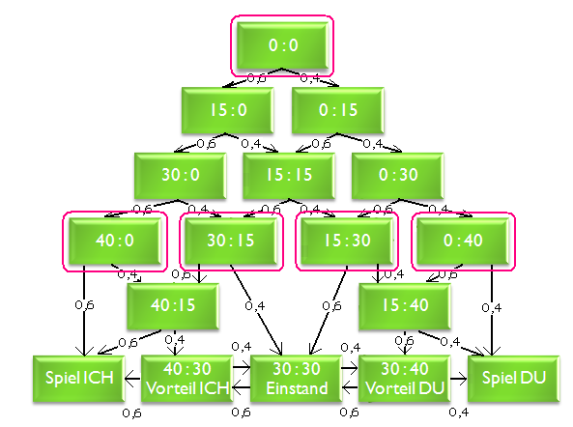
7. Das Spiel beginnt
II. Berechnung der Übergangswahrscheinlichkeiten aus dem Zustand 0:0 in die Zustände in die Zustände 40:0, 30:15, 15:30 und 0:40
Notes:
Wir werden nun die Wahrscheinlichkeiten der möglichen Spielstände nach drei Ballwechseln ermitteln.
Klarerweise ist dann:
P(40:0) = 0,6 ⋅ 0,6 ⋅ 0,6 = 0,22
P(0:40) = 0,4 ⋅ 0,4 ⋅ 0,4 = 0,06
Die beiden anderen Wahrscheinlichkeiten berechnen wir wieder nach der Formel der totalen Wahrscheinlichkeit.
P(30:15) = P(30:0) ⋅ 0,4 + P(15:15) ⋅ 0,6 = 0,43
(15:30) = P(15:15) ⋅ 0,4 + P(0:30) ⋅ 0,6 = 0,29

Slide 21
7. Das Spiel beginnt
Die erzielten Resultate lassen sich verallgemeinern:
Um die Wahrscheinlichkeit eines Spielstandes, der in unserer Abbildung in einem der Rechtecke eingetragen ist, zu ermitteln, hat man die Summe der Produkte aus den Wahrscheinlichkeiten, die neben den in das entsprechende Rechteck einmündenden Pfeilen stehen, mit den Wahrscheinlichkeiten derjenigen Spielstände zu bilden, die in den Rechtecken stehen, denen diese Pfeile entspringen.

Slide 22
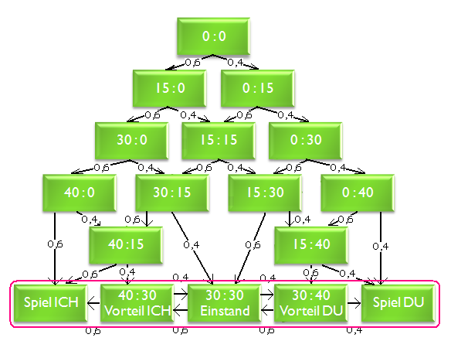
8. Wir beenden das Spiel

Slide 23
8. Wir beenden das Spiel
 | 1 | 2 | 3 | 4 | 5
1 | 1 | 0 | 0 | 0 | 0
2 | 0,6 | 0 | 0,4 | 0 | 0
3 | 0 | 0,6 | 0 | 0,4 | 0
4 | 0 | 0 | 0,6 | 0 | 0,4
5 | 0 | 0 | 0 | 0 | 1
1 | 0 | 0 | 0 | 0
0,6 | 0 | 0,4 | 0 | 0
0 | 0,6 | 0 | 0,4 | 0
0 | 0 | 0,6 | 0 | 0,4
0 | 0 | 0 | 0 | 1
T =
Notes:
Im weiteren wird die Situation etwas schwieriger, da eine sogenannte zufällige Irrfahrt (innerhalb dreier Zustände) möglich ist, oder einfacher gesagt, um das Spiel um „Vorteil“ für mich oder für dich.
Um zu klären, welche Gewinnchancen ICH und DU haben, betrachten wir die letzte Zeile in unserer Abbildung gesondert, wobei die betreffenden Zustände nummeriert werden.
In der Tabelle gibt die Zahl in der i-ten Zeile und j-ten Spalte die Übergangswahrscheinlichkeit aus dem i-ten in den j-ten Zustand an.
BSP: Der Einser in der 1. Zeile und der 1. Spalte bedeutet, dass der Zustand „Spiel ICH“ absorbierend ist, d.h. Das Spiel ist beendet und sein Spielstand wird sich nicht mehr ändern.
In der 3. Zeile und 2. Spalte steht die Zahl 0,6, was bedeutet, dass sich aus „Einstand“ mit einer Wahrscheinlichkeit von 0,6 der Spielstand „Vorteil ICH“ ergibt.
Die 0,4 in derselben Zeile und 4. Spalte bedeutet, dass aus „Einstand“ mit einer Wahrscheinlichkeit von 0,4 ein „Vorteil DU“ wird.
Es ist klar, dass die Summe aller Wahrscheinlichkeiten in einer Zeile gleich 1 ist, da sich ja nach jedem gespielten Punkt der Spielstand zugunsten des einen oder des anderen ändert.
Wir formen jetzt die Tabelle in eine 5x5-Matrix um.

Slide 24
8. Wir beenden das Spiel
1 | 0 | 0 | 0 | 0
0,6 | 0 | 0,4 | 0 | 0
0 | 0,6 | 0 | 0,4 | 0
0 | 0 | 0,6 | 0 | 0,4
0 | 0 | 0 | 0 | 1
T =
............ Übergangsmatrix der unten dargestellten Markowschen Kette
Notes:
Die Matrix T heißt Übergangsmatrix der Markowschen Kette.

Slide 25
8. Wir beenden das Spiel
Wahrscheinlichkeiten der einzelnen Zustände nach dem fünften Ballwechsel fassen wir als Komponenten des Zeilenvektors
auf.
Wir nennen ihn Vektor der Anfangswahrscheinlichkeitsverteilung der entsprechenden Zustände.
Notes:
Die Wahrscheinlichkeiten der einzelnen Zustände nach dem 5. Ballwechsel fassen wir als Komponenten des Zeilenvektors
P0 = (p10, p20, p30, p40, p50) auf und nennen ihn Vektor der Anfangswahrscheinlichkeitsverteilung.

Slide 26
9. Wir benutzen Vektoroperationen
... Gewisser fünfdimensionaler Vektor
... (5x5)-Matrix
Als Produkt des Vektors x mit der Matrix A bezeichnet man (nach Definition) denjenigen Zeilenvektor , in dem jede Koordinate gleich dem Skalarprodukt aus dem Vektor x und dem i-ten Spaltenvektor der Matrix A ist.
Notes:
Bei der Multiplikation des Vektors x mit der Übergangsmatrix.

Slide 27
9. Wir benutzen Vektoroperationen
Wie groß ist die Wahrscheinlichkeit dafür, dass nach dem ersten Schritt (d.h. nach dem nächsten gespielten Ball) z.B. „Einstand“ eintritt?
Notes:
Aus dem Zustand „Spiel ICH“ gelangt man in den Zustand „Einstand“ mit Wahrscheinlichkeit 0 (da das Spiel beendet ist), aus „Vorteil ICH“ – mit Wahrscheinlichkeit 0,4, aus „Einstand“ – mit Wahrscheinlichkeit 0 (da sich der Spielstand unbedingt ändert), aus „Vorteil DU“ – mit Wahrscheinlichkeit 0,6 und aus „Spiel DU“ – mit Wahrscheinlichkeit 0.
Gemäß der Formel der totalen Wahrscheinlichkeit gilt, dass nach dem 1. Schritt
(blabla)

Slide 28
9. Wir benutzen Vektoroperationen
Nach n gespielten Bällen ergeben sich die gesuchten Wahrscheinlichkeiten aus den Komponenten
des Vektors
Bei beliebig vorgegebenen Wahrscheinlichkeiten p und q (mit p + q = 1) eines Punktgewinns durch ICH oder DU, kann man feststellen, dass nach 4 oder 5 gespielten Bällen die Wahrscheinlichkeiten gleich den folgenden Ausdrücken ist:
Notes:
Nun lassen sich die sogenannten Grenzwahrscheinlichkeiten

Slide 29
Danke für‘s Aufpassen!

